Slide 1
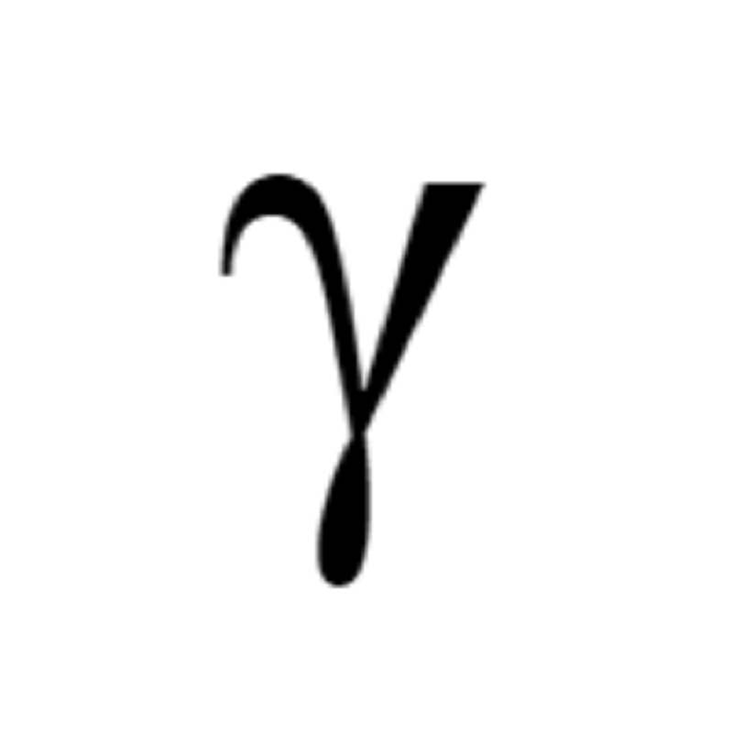


IDCliente
NombreUsuario
CodSucursal = 1
Ventas_A_Clientes_Registrados

Slide 2
IDCliente
NombreUsuario
CodSucursal = 1
IDCliente, NombreCompleto, DireccionCliente, TelefonoCliente, EdadCliente, NombreUsuario, CodVenta, MetodoDePago, FechaVenta, TipoVenta, TotalVenta, NumeroCaja, CodSucursal, CodProducto, CantidadProductosVenta, SubTotal, PrecionEnVenta, CodPromocion
c.IDCliente = v.IDCliente AND v.CodVenta = p.CodVenta
X
X
ProdXVenta
Venta
Cliente

Slide 3
IDCliente
NombreUsuario
CodSucursal = 1
IDCliente, NombreCompleto, DireccionCliente, TelefonoCliente, EdadCliente, NombreUsuario, CodVenta, MetodoDePago, FechaVenta, TipoVenta, TotalVenta, NumeroCaja, CodSucursal, CodProducto, CantidadProductosVenta, SubTotal, PrecionEnVenta, CodPromocion
c.IDCliente = v.IDCliente
v.CodVenta = p.CodVenta
X
X
ProdXVenta
Venta
Cliente

Slide 4
IDCliente
NombreUsuario
IDCliente, NombreCompleto, DireccionCliente, TelefonoCliente, EdadCliente, NombreUsuario, CodVenta, MetodoDePago, FechaVenta, TipoVenta, TotalVenta, NumeroCaja, CodSucursal, CodProducto, CantidadProductosVenta, SubTotal, PrecionEnVenta, CodPromocion
v.CodVenta = p.CodVenta
X
c.IDCliente = v.IDCliente
X
ProdXVenta
CodSucursal = 1
Venta
Cliente

Slide 5
IDCliente
NombreUsuario
v.CodVenta = p.CodVenta
X
c.IDCliente = v.IDCliente
X
ProdXVenta
CodSucursal = 1
Venta
Cliente

Slide 6
IDCliente
NombreUsuario
v.CodVenta = p.CodVenta
NombreUsuario, v.CodVenta, p.CodVenta
X
c.IDCliente = v.IDCliente
X
ProdXVenta
CodSucursal = 1
Venta
Cliente

Slide 7
IDCliente
NombreUsuario
v.CodVenta = p.CodVenta
X
NombreUsuario, v.CodVenta
p.CodVenta
c.IDCliente = v.IDCliente
X
ProdXVenta
CodSucursal = 1
Venta
Cliente

Slide 8
IDCliente
NombreUsuario
v.CodVenta = p.CodVenta
X
c.IDCliente = v.IDCliente
p.CodVenta
X
CodVenta, IDCliente
NombreUsuario, IDCliente
ProdXVenta
CodSucursal = 1
Venta
Cliente

Slide 9
IDCliente
NombreUsuario
v.CodVenta = p.CodVenta
X
c.IDCliente = v.IDCliente
p.CodVenta
X
CodVenta, IDCliente
NombreUsuario, IDCliente
ProdXVenta
CodSucursal = 1
Venta
Cliente

Slide 10
IDCliente
IDCliente
NombreUsuario
NombreUsuario
v.CodVenta = p.CodVenta
v.CodVenta = p.CodVenta
X
X
v.CodVenta
v.CodVenta, NombreUsuario
p.CodVenta
p.CodVenta
c.IDCliente = v.IDCliente
c.IDCliente = v.IDCliente
X
X
ProdXVenta
ProdXVenta
CodSucursal = 1
CodSucursal = 1
NombreUsuario
NombreUsuario
Venta
Cliente
Venta
Cliente

